Slide 1
Лабиринт Робот
Документация

Slide 2
Алгоритм генерации
Рекурсивная реализация
генерации лабиринта с поиском в глубину часто реализуется с использованием обратного отслеживания. Это может быть описано с помощью следующей рекурсивной процедуры:
1. Каждая ячейка лабиринта изначально заполнена стеной
2. Задана текущая ячейка в качестве параметра
3. Отметьте текущую ячейку как посещенную
4. Пока в текущей ячейке есть какие-либо не посещенные соседние ячейки
Выберите одного из непрошенных соседей
Удалите перегородку между текущей ячейкой и выбранной ячейкой
Вызовите процедуру рекурсивно для выбранной ячейки
который вызывается один раз для любой начальной ячейки в области.

Slide 3
Плюсы и минусы алгоритма генерации
+ Лабиринт содержит в себе только один путь прохождения
+ Отсутствие горизонтальных и вертикальных смещений и повторений в лабиринте
В случае со стенами в виде отдельных ячеек – мы можем создавать только нечётные по длине и ширине лабиринты
При больших лабиринтах может происходить переполнение стека (памяти) и возникать ошибка. Это происходит неявно при лабиринтах 70 на 70

Slide 4
Поиск решения
Рекурсивная реализация
1. Решение лабиринта происходит таким же методом, что и генерация. Вместо создания прохода между стен, мы смотрим на стены вокруг и идём в свободную сторону.
2. Если мы зашли в тупик, мы возвращаемся, удаляя пройденный путь и устанавливая ячейки в нём как “посещённые”.
3. Если мы на финише – завершаем алгоритм поиска

Slide 5
Плюсы и минусы рекурсивного поиска решения
+ Сходство с алгоритмом генерации, но при этом полная независимость от него
+ Может быть быстрее других алгоритмов
+ Не движется по диагонали, как указано в условии задачи
Большая зависимость от случайности. Выбор между двумя развилками происходит случайным образом
Лучше всего подходит для рекурсивной генерации. Это значит, что на других лабиринтах он будет находит не кротчайший путь

Slide 6
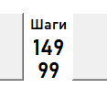
Выполненное исследование
Начерченный маршрут движения робота присутствует по нажатию кнопки “Пройти лабиринт”
Алгоритмы и методы указаны на слайдах ранее
Робот не перемещается по диагонали и учитывает количество пройденных шагов (верхнее – алгоритмическое, нижнее - настоящее)
Используется алгоритм генерации с поиском в глубину

Slide 7
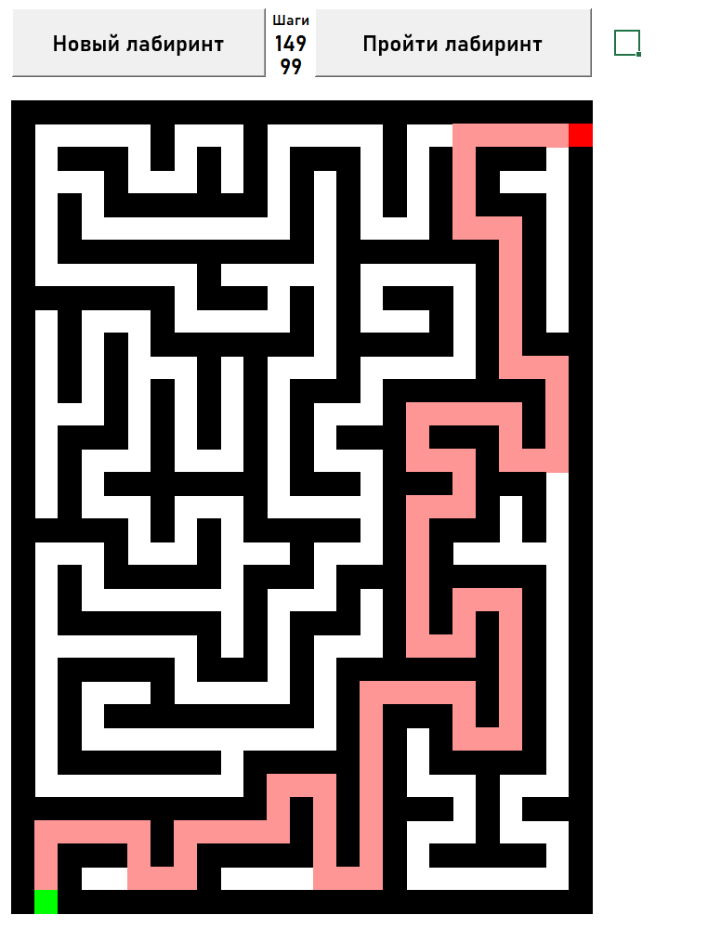
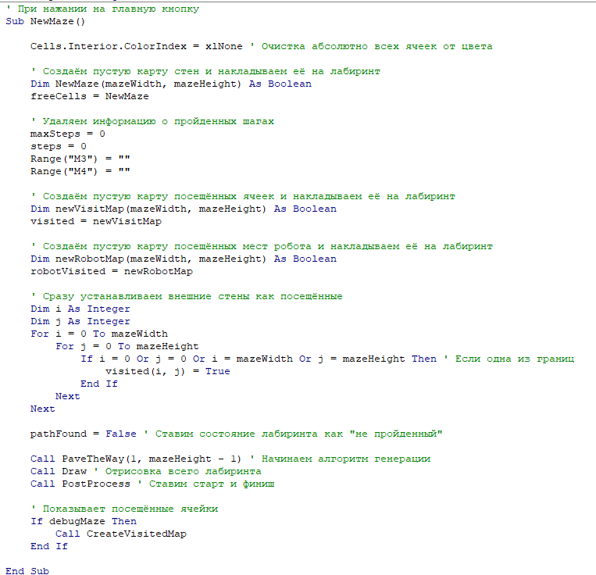
Материалы

